Slide 1
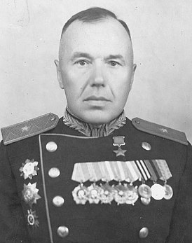
ЗИНОВЬЕВ
Фёдор Иванович
1901- 1981 г.г.
Советский военачальник,
участник Великой Отечественной войны,
Герой Советского Союза,
генерал-майор
Notes:
Мы, ученики 3 «А класса средней школы №6 города Тутаева хотим рассказать о нашем земляке – Федоре Ивановиче Зиновьеве - Советском военачальнике, участнике Великой Отечественной войны, Герое Советского Союза, генерал-майоре

Slide 2
Юность
родился 5 мая 1901 года в д. Бабкино ныне Тутаевского района Ярославской области
окончил церковноприходскую школу
ушел в город Санкт-Петербург на заработки.
в октябре 1917 года вернулся в деревню
Notes:
Родился 5 мая 1901 года в д. Бабкино ныне Тутаевского района Ярославской области в семье крестьянина. Окончив церковноприходскую школу, ушел в город Санкт-Петербург на заработки. Больше пяти лет работал мальчиком у разных хозяев. В октябре 1917 года вернулся в деревню и жил там до призыва в армию.

Slide 3
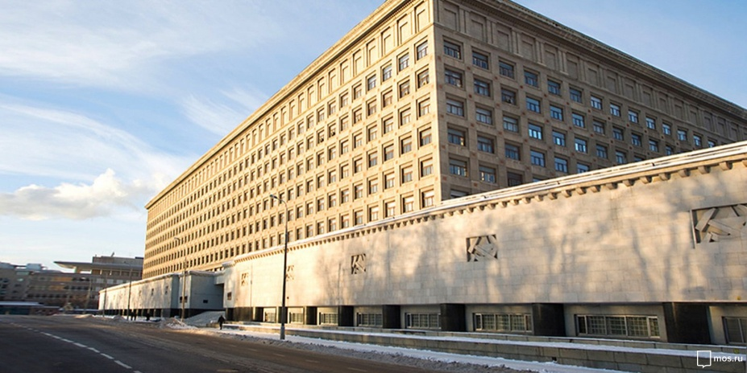
Военный путь
участник гражданской войны;
1927 год- окончил Военно-политическую школу;
1932 г. – окончил курсы «Выстрел»;
1937 г. – окончил Военную академию имени М.В.Фрунзе;
с июня 1941 года — находился на фронтах Великой Отечественной войны.
Notes:
Свой военный путь начал в 19 лет. Участник Гражданской войны. Будучи бойцом 40-й стрелковой Богучарской дивизии, он сражался против Врангеля в 1920 году.
После окончания Гражданской войны Зиновьев остался служить в РККА. Член ВКП (б) с 1925 года. В 1927 году окончил Военно-политическую школу, в 1932 – курсы «Выстрел», в 1937 – Военную академию имени М.В.Фрунзе.
С июня 1941 года — находился фронтах Великой Отечественной войны. Принимал участие в боях на Юго-Западном, Степном, 2-м и 3-м Украинских фронтах. Войну начал военным комиссаром штаба 26-й армии, участвовал в боях под Киевом, где попал в окружение.

Slide 4
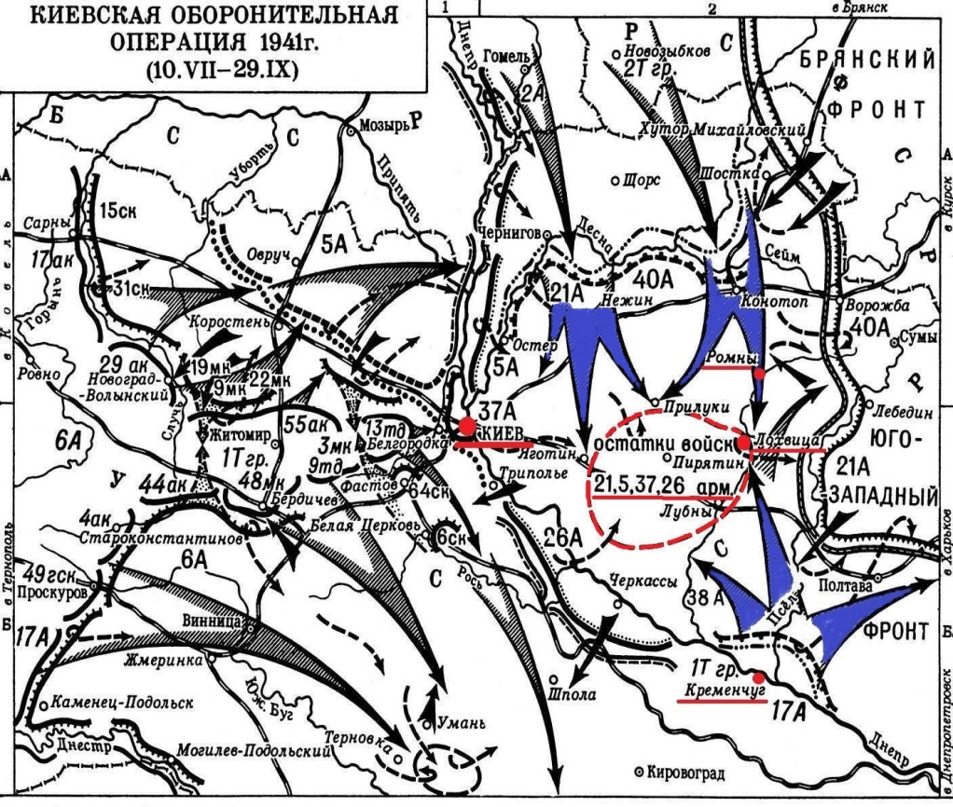
Оборона Киева
конец лета и в начало осени 1941 года войска Юго-Западного фронта стойко обороняли Киев и Днепр.
26-я армия оказались в жутком Киевском котле.
Notes:
В конце лета и в начале осени 1941 года войска Юго-Западного фронта стойко обороняли Киев и Днепр.
26-я армия оказались в жутком Киевском котле. В окружение попали 532 тысячи советских солдат. Было несколько попыток перейти реку Сула, но все они не удались – немцы не дали перейти реку.

Slide 5
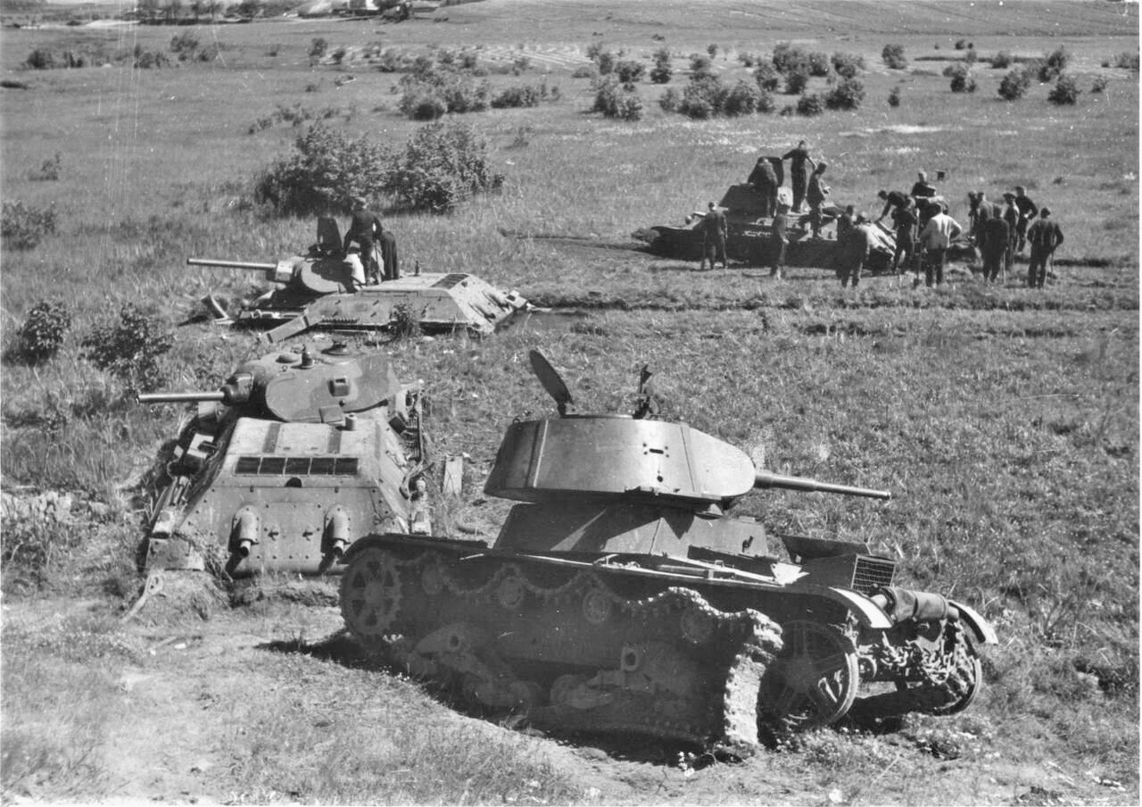
Человек, который 16 месяцев шёл к своим
Зиновьев был контужен и ранен.
16 месяцев Фёдор Зиновьев шёл по Киевской, Полтавской, Харьковской, Сумской, Курской и Воронежской областям.
в январе 1943 года был освобождён из лагеря в городе Миллерово
Notes:
После ожесточённых боёв от отряда осталась лишь небольшая группа.
Зиновьев, как и многие другие бойцы, был контужен и ранен. Начались мучительные 16-месячные скитания по тылам противника. Фёдор Зиновьев шёл по Киевской, Полтавской, Харьковской, Сумской, Курской и Воронежской областям. Он дважды попадал в руки немцев и полицаев. И дважды сумел сбежать из-под охраны. Вновь попавший в плен Зиновьев в январе 1943 года был освобождён из лагеря в городе Миллерово.

Slide 6
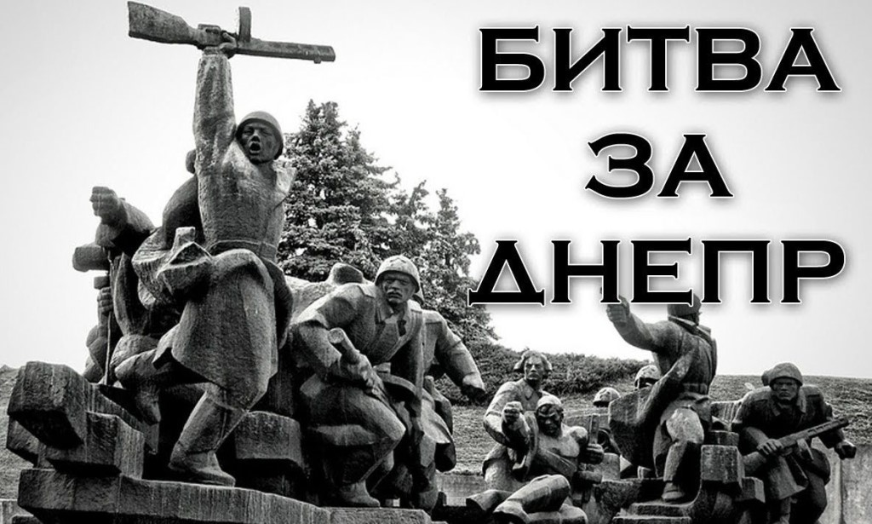
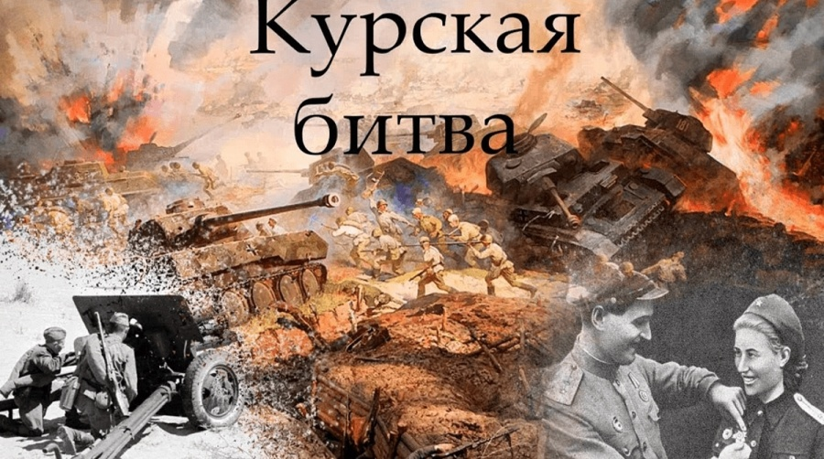
Возвращение
в марте 1943 года вернулся в действующую армию;
Участвовал:
в Курской битве, битве за Днепр;
в освобождении Украинской ССР, Молдавской ССР, Румынии, Болгарии, Югославии, Венгрии, Австрии;
В Ясско-Кишинёвской операции
Notes:
В марте 1943 года он вернулся в действующую армию. Участвовал в Курской битве, битве за Днепр, освобождении Украинской ССР, Ясско-Кишинёвской операции, освобождении Молдавской ССР, Румынии, Болгарии, Югославии, Венгрии, Австрии.

Slide 7
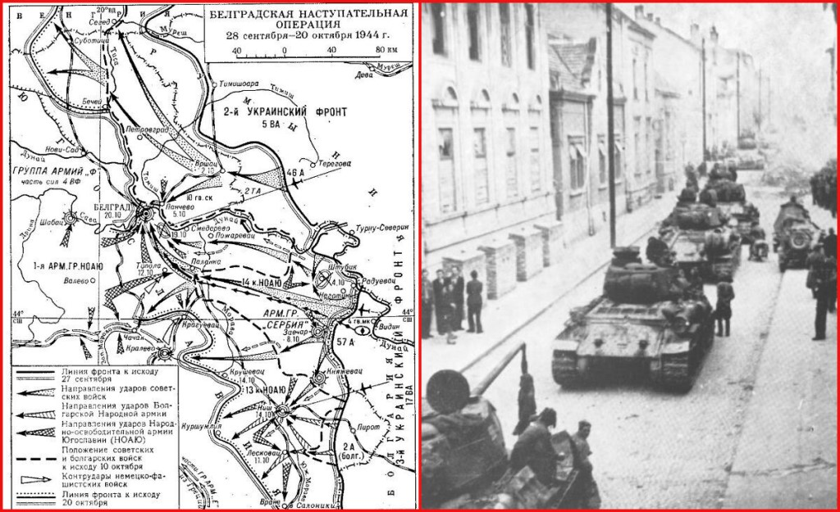
Освобождение Югославии
С ноября 1944 года генерал-майор командовал 74-й стрелковой дивизией 57-й армии 3-го Украинского фронта.
Дивизия особо отличилась во время освобождения Югославии, прорвав оборону противника что способствовало успешному наступлению вперёд частей корпуса.
Notes:
С ноября 1944 года генерал-майор Фёдор Зиновьев командовал 74-й стрелковой дивизией 57-й армии 3-го Украинского фронта. Дивизия особо отличилась во время освобождения Югославии, прорвав оборону противника в районе города Апатин, с ходу переправившись через Дунай и расширив плацдарм, что способствовало успешному наступлению вперёд частей корпуса.

Slide 8
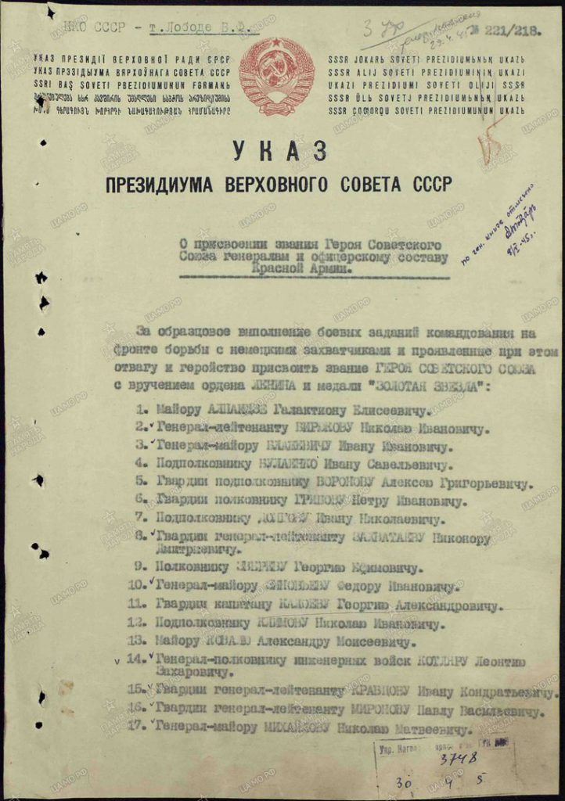
Звание Герой Советского Союза
Указом Президиума Верховного Совета СССР от 28 апреля 1945 года был удостоен высокого звания Героя Советского Союза с вручением ордена Ленина и медали «Золотая Звезда» за номером 5435
Notes:
Указом Президиума Верховного Совета СССР от 28 апреля 1945 года за «образцовое выполнение боевых заданий командования на фронте борьбы с немецкими захватчиками и проявленные при этом отвагу и геройство» генерал-майор Фёдор Зиновьев был удостоен высокого звания Героя Советского Союза с вручением ордена Ленина и медали «Золотая Звезда» за номером 5435.

Slide 9
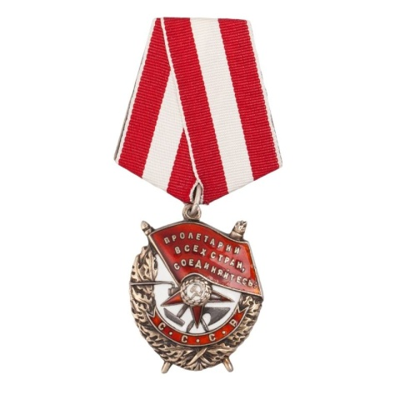
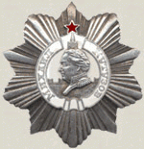

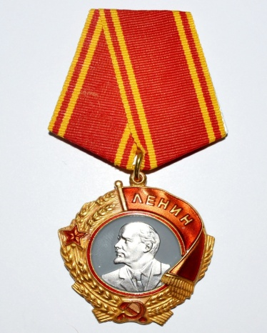
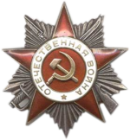
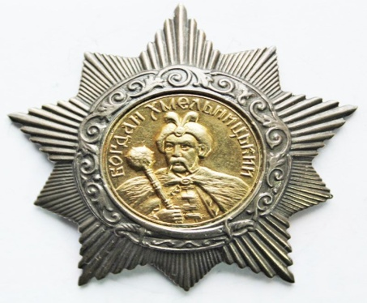
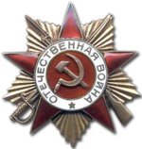
Правительственные награды
Золотая звезда
Героя Советского Союза
Орден Кутузова II степени
Орден Ленина
Орден Красного Знамени
Орден Отечественной войны I степени
Орден Отечественной войны II степени
Орден Богдана Хмельницкого II степени
Notes:
Он имел немало высоких правительственных наград: Золотую Звезду Героя Советского Союза, два ордена Ленина, три – Красного Знамени, ордена Отечественной войны I степени, Кутузова II степени, Богдана Хмельницкого II степени.

Slide 10
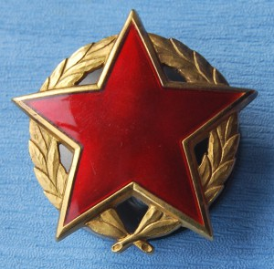
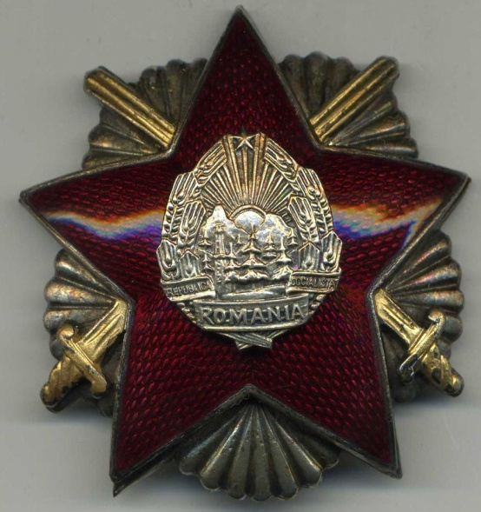
Иностранные награды
Орден Югославии
«Партизанская звезда»
Орден Румынии
«Защита Родины»
Notes:
Грудь его украшали также иностранные награды: орден Югославии «Партизанская звезда» I степени, румынский – «Защита Родины».

Slide 11
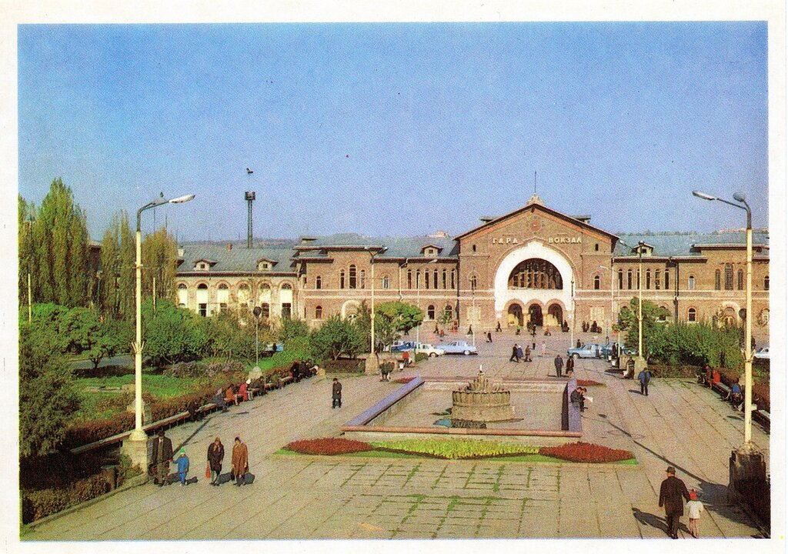
Послевоенные годы
Федор Иванович отдал военной профессии 34 года своей жизни, пройдя путь от красноармейца до генерал-майора
после войны он продолжительное время жил в столице Молдавии – Кишиневе. Находясь в отставке, он занимался общественной работой. Умер в марте 1981 года
Notes:
Федор Иванович отдал военной профессии 34 года своей жизни, пройдя путь от красноармейца до генерал-майора
после войны он продолжительное время жил в столице Молдавии – Кишиневе. Находясь в отставке, он занимался общественной работой. Скончался в марте 1981 года.

Slide 12
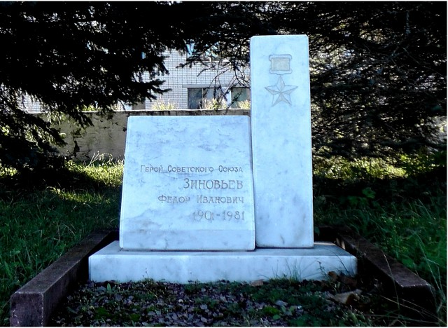
Мы помним о подвиге Вашем
На Юбилейной площади города Тутаева, на аллее Славы, в честь Героя Советского Союза Федорова Ивановича Зиновьева установлен памятный знак
Notes:
На Юбилейной площади города Тутаева, на аллее Славы, в честь Героя Советского Союза Федорова Ивановича Зиновьева установлен памятный знак.

Slide 13
Источники
Зиновьев Федор Иванович [Электронный ресурс]. // Герои страны Режим доступа: https://rtg.warheroes.ru// (Дата обращения: 30.11.2022)
Зиновьев Федор Иванович [Электронный ресурс]. // Общественное движение «За Тутаев» Режим доступа: http://za-tutaev.ru// (Дата обращения: 02.12.2022)
Ордена, награды и медали Советского Союза [Электронный ресурс]. Википедия // Режим доступа: https://translated.turbopages.org// (Дата обращения: 01.12.2022)

